Slide 1
Insights 5 T7 Electrifying the world FAQ

Slide 2
Insights 5 T7 Electrifying the world FAQ
Ask and answer together with a partner.

Slide 3
Insights 5 T7 Electrifying the world FAQ
Ask and answer together with a partner.
Feel free to translate this Q and A into English for more challenge.
Change roles at will.

Slide 4
Insights 5 T7 Electrifying the world FAQ
1A Mitä tapahtui odottamatta vuonna 1846?

Slide 5
Insights 5 T7 Electrifying the world FAQ
1A Mitä tapahtui odottamatta vuonna 1846?
1B Frederick Hale Holmes patentoi kaarilampun.

Slide 6
Insights 5 T7 Electrifying the world FAQ
2A Miten Holmesin valo saatiin aikaan?

Slide 7
Insights 5 T7 Electrifying the world FAQ
2A Miten Holmesin valo saatiin aikaan?
2B Luomalla vahva sähkövirta ja pakottamalla se hyppimään kahden hiilisauvan välillä.

Slide 8
Insights 5 T7 Electrifying the world FAQ
3A Mitä Davy oli tehnyt 40 vuotta aiemmin?

Slide 9
Insights 5 T7 Electrifying the world FAQ
3A Mitä Davy oli tehnyt 40 vuotta aiemmin?
3B Hän oli esitellyt saman idean, mutta ei ollut hyödyntänyt sitä.

Slide 10
Insights 5 T7 Electrifying the world FAQ
4A Minkälaista Holmesin valo oli?

Slide 11
Insights 5 T7 Electrifying the world FAQ
4A Minkälaista Holmesin valo oli?
4B Se oli sokaisevan kirkasta.

Slide 12
Insights 5 T7 Electrifying the world FAQ
5A Miksi kaarivalaistuksesta ei koskaan tullut suurta menestystä?

Slide 13
Insights 5 T7 Electrifying the world FAQ
5A Miksi kaarivalaistuksesta ei koskaan tullut suurta menestystä?
5B Se oli monimutkainen ja kallis. Se vaati sähkömoottorin ja höyrykoneen ja tarvitsi jatkuvaa huomiota toimiakseen sujuvasti.

Slide 14
Insights 5 T7 Electrifying the world FAQ
6A Minkälainen hehkulanka kotikäyttöön tarvittiin?

Slide 15
Insights 5 T7 Electrifying the world FAQ
6A Minkälainen hehkulanka kotikäyttöön tarvittiin?
6B Käytännöllinen hehkulanka, joka palaisi tasaisella valolla pitkiä aikoja.

Slide 16
Insights 5 T7 Electrifying the world FAQ
7A Mitä oli tapahtunut yllättävän kauan aikaa sitten?

Slide 17
Insights 5 T7 Electrifying the world FAQ
7A Mitä oli tapahtunut yllättävän kauan aikaa sitten?
7B Hehkuvan valon periaate oli ymmärretty ja itse asiassa pystytty toteuttamaan.

Slide 18
Insights 5 T7 Electrifying the world FAQ
8A Miksi kukaan ei halunnut Groven hehkulamppua vuonna 1840?

Slide 19
Insights 5 T7 Electrifying the world FAQ
8A Miksi kukaan ei halunnut Groven hehkulamppua vuonna 1840?
8B Se oli kallis valmistaa ja toimi vain muutaman tunnin ajan, joten Grove ei jatkanut se kehittelyä.

Slide 20
Insights 5 T7 Electrifying the world FAQ
9A Mitä Sprengelin elohopeapumpusta sanotaan?

Slide 21
Insights 5 T7 Electrifying the world FAQ
9A Mitä Sprengelin elohopeapumpusta sanotaan?
9B Se oli olennainen keksintö, joka itse asiassa teki kotitalouksien valaisemisesta mahdollista.

Slide 22
Insights 5 T7 Electrifying the world FAQ
10A Mitä Sprengelin pumppu pystyi tekemään?

Slide 23
Insights 5 T7 Electrifying the world FAQ
10A Mitä Sprengelin pumppu pystyi tekemään?
10B Vähentämään lasikuvun ilmamäärän miljoonasosaan normaalista, joka mahdollisti hehkulangan loistamisen satojen tuntien ajan.

Slide 24
Insights 5 T7 Electrifying the world FAQ
11A Mitä vielä tarvittiin?

Slide 25
Insights 5 T7 Electrifying the world FAQ
11A Mitä vielä tarvittiin?
11B Sopiva hehkulangan materiaali.

Slide 26
Insights 5 T7 Electrifying the world FAQ
12A Miten Edisonia kuvaillaan keksijänä?

Slide 27
Insights 5 T7 Electrifying the world FAQ
12A Miten Edisonia kuvaillaan keksijänä?
12B Amerikan johtava keksijä, joka alettiin tuntea Menlo Parkin Velhona.

Slide 28
Insights 5 T7 Electrifying the world FAQ
13A Miten Edisonia kuvaillaan ihmisenä?

Slide 29
Insights 5 T7 Electrifying the world FAQ
13A Miten Edisonia kuvaillaan ihmisenä?
13B Hän ei epäröinyt petkuttaa tai valehdella, varasti patentteja, lahjoi lehtimiehiä. Hän oli yritteliäs, ahkera ja verraton järjestelijä.

Slide 30
Insights 5 T7 Electrifying the world FAQ
14A Mitä Edison teki löytääkseen sopivan hehkulankamateriaalin?

Slide 31
Insights 5 T7 Electrifying the world FAQ
14A Mitä Edison teki löytääkseen sopivan hehkulankamateriaalin?
14B Lähetti alaisiaan maailman kaikkiin kolkkiin ja kokeili jopa 250 materiaalia samaan aikaan.

Slide 32
Insights 5 T7 Electrifying the world FAQ
15A Mitä ominaisuuksia materiaalilla piti olla?

Slide 33
Insights 5 T7 Electrifying the world FAQ
15A Mitä ominaisuuksia materiaalilla piti olla?
15B Pysyvyys ja vastus.

Slide 34
Insights 5 T7 Electrifying the world FAQ
16A Mikä hauska materiaali mainitaan?

Slide 35
Insights 5 T7 Electrifying the world FAQ
16A Mikä hauska materiaali mainitaan?
16B Perheystävän parran karvat.

Slide 36
Insights 5 T7 Electrifying the world FAQ
17A Miksei hiiltynyt pahvi toiminut?

Slide 37
Insights 5 T7 Electrifying the world FAQ
17A Miksei hiiltynyt pahvi toiminut?
17B Se paloi jopa 13 tuntia, mikä ei ollut vieläkään käytännöllistä.

Slide 38
Insights 5 T7 Electrifying the world FAQ
18A Minkälainen oli Edisonin ensimmäinen käytännöllinen asennus?

Slide 39
Insights 5 T7 Electrifying the world FAQ
18A Minkälainen oli Edisonin ensimmäinen käytännöllinen asennus?
18B Hän johdotti Wall Streetin ympäristön ja voimalaitos oli kahdessa ränsistyneessä rakennuksessa.

Slide 40
Insights 5 T7 Electrifying the world FAQ
19A Miksi hevoset käyttäytyivät säikysti?

Slide 41
Insights 5 T7 Electrifying the world FAQ
19A Miksi hevoset käyttäytyivät säikysti?
19B Vuotava sähkö sai niiden kengät kihelmöimään.

Slide 42
Insights 5 T7 Electrifying the world FAQ
20A Miksi useat Edisonin miehistä menettivät hampaitaan?

Slide 43
Insights 5 T7 Electrifying the world FAQ
20A Miksi useat Edisonin miehistä menettivät hampaitaan?
20B Elohopea-myrkytyksen takia ja se johtui liiallisesta altistumisesta elohopeapumpulle.

Slide 44
Insights 5 T7 Electrifying the world FAQ
21A Minkälaisia ensimmäiset valot olivat nykystandardeilla mitattuna?

Slide 45
Insights 5 T7 Electrifying the world FAQ
21A Minkälaisia ensimmäiset valot olivat nykystandardeilla mitattuna?
21B Aika heikkoja, mutta siihen aikaan sähkövalo oli hehkuva ihme.

Slide 46
Insights 5 T7 Electrifying the world FAQ
22A Miten tätä uutta ilmiötä kuvailtiin lehdistössä?

Slide 47
Insights 5 T7 Electrifying the world FAQ
22A Miten tätä uutta ilmiötä kuvailtiin lehdistössä?
22B Pieni auringonvalopallo, todellinen Aladdinin lamppu, tavanomainen kaasuvalon hämärä lepatus antoi tietä kirkkaalle loisteelle, tasainen ja horjumaton.

Slide 48
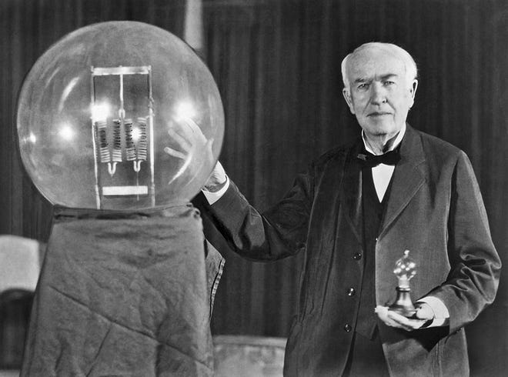
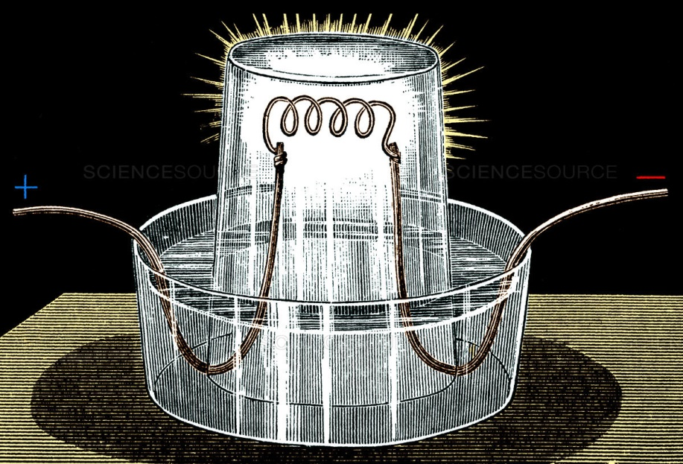
Insights 5 T7 Electrifying the world FAQ

Slide 49
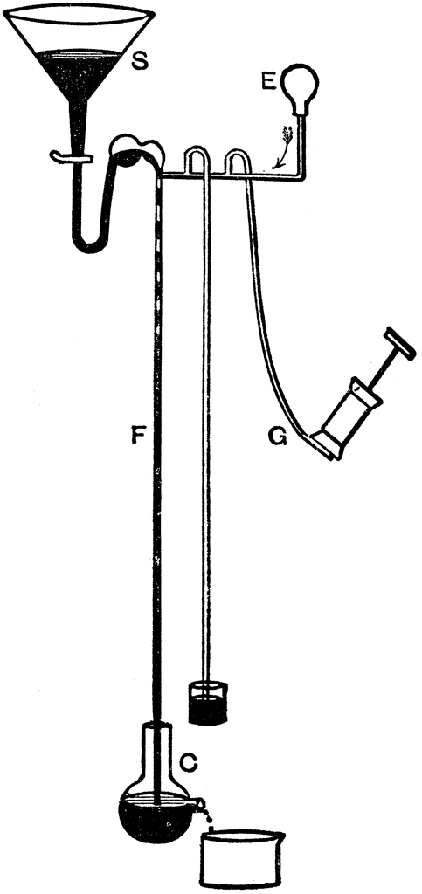
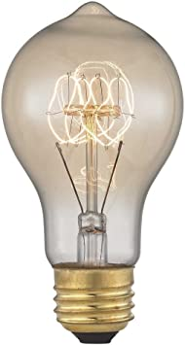
Insights 5 T7 Electrifying the world FAQ

Slide 50
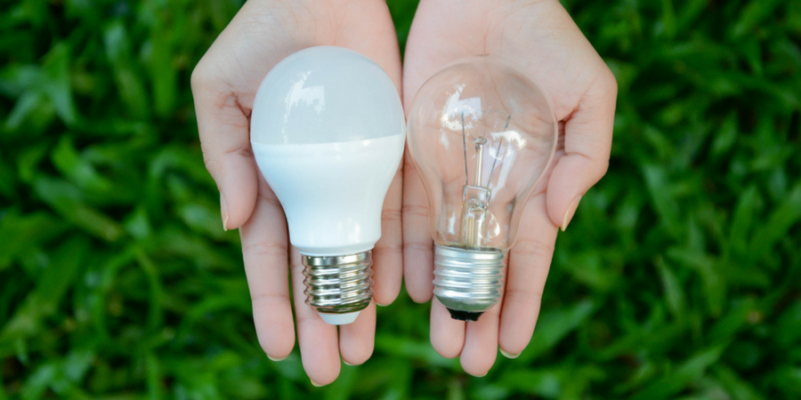
Insights 5 T7 Electrifying the world FAQ

